Slide 1
Современные подходы к технологическому образованию
Логвинова Ольга Николаевна,
канд. пед. наук,
ГБОУ ВО МО «Академия социального управления»

Slide 2
«Национальная технологическая инициатива» 2007
«Майские указы» Президента Российской Федерации – 2014 и 2018,
Стратегия научно-технологического развития Российской Федерации 2016 г.
Программа «Цифровая экономика Российской Федерации» -2017г.
Национальный проект «Образование» 2017г.

Slide 3
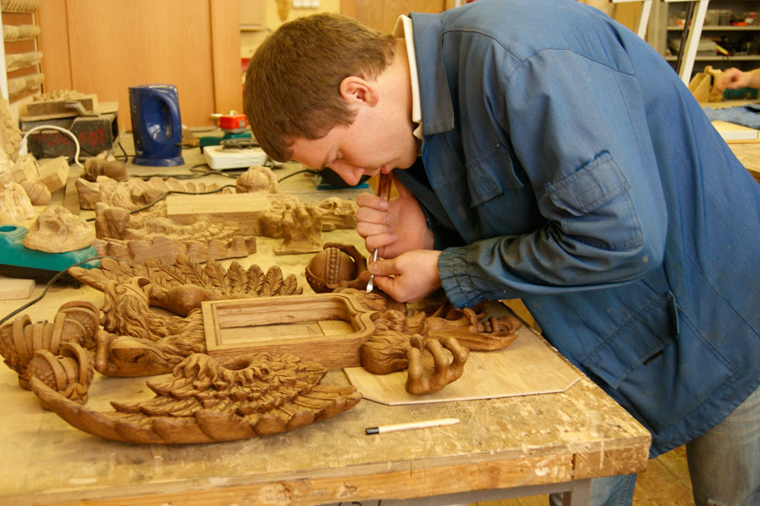
2018 год
Что такое технология?
Что изучает «Технология»?
Методология технологического образования?
Подходы к формированию содержания современного технологического образования?

Slide 4
Что такое «ТЕХНОЛОГИЯ»?
Что такое «технология»?
Технология – это научная дисциплина, изучающая закономерности технологических процессов;
это совокупность методов, способов, приемов, используемых в разных сферах деятельности человека, реализация которых приводит к достижению планируемого результата.
Предмет познания Технологии –
сущность (содержание) процессов производства(получения) товаров и услуг
взаимные внутренние связи между мастерством и трудозатратами на изготовление продукта;
закономерности развития процессов производства товаров и услуг на базе достигнутого уровня знаний человека об окружающем его мире.
https://poznayka.org/s74989t1.html

Slide 5
Подходы
ПОЛИТЕХНИЧЕСКИЙ
КУЛЬТУРОЛОГИЧЕСКИЙ
СИСТЕМНО-ДЕЯТЕЛЬНОСТНЫЙ

Slide 6
Политехнический подход
Цель:
Формирование умений комплексно подходить к выбору технологий получения результатов, учитывая материальные, технические, информационные, интеллектуальные, экономические, эстетические, психологические, социальные и другие факторы
Наука
Обучение
Производство
Предметом «Технологии» при политехническом подходе должны быть политехнические знания и умения:
учащийся должен использовать получаемые знания и умения в разных ситуациях, понимая общие закономерности, принципы, подходы к решению практических задач – функциональная грамотность

Slide 7
Культурологический подход
Цель:
формирование технологической культуры, которая предполагает овладение системой методов и средств преобразовательной деятельности по созданию материальных и духовных ценностей
Культура труда
Графическая
Предпринимательская
Проектная
Исследовательская
Информационная
Экологическая
Культура дизайна
Технологическая культура — это такая преобразовательная деятельность в материальных и духовных сферах производства, когда главным критерием оценки и применения новых технологий и технологических процессов выступает их способность обеспечивать гармоничное взаимодействие человека, природы (среды) и общества [Симоненко В.Д.]

Slide 8
Системно-деятельностный подход
Цель:
формирование представлений о составляющих техносферы, о современном производстве и о распространенных в нем технологиях (ФГОС ООО).
Изучение объекта или явления как системы
Познание в деятельности
Самостоятельное освоение новых знаний, умений, способов деятельности
Формирование
- целостной картины мира и освоение технологической культуры;
- исследовательской, технологической, трудовой, этической, эстетической, экологической, графической, предпринимательской и информационной культуры обучающихся;
- внутренней потребности и уважительного отношения к труду;
представления о различных видах профессиональной деятельности (профессиональное самоопределение).
).

Slide 9
Направления модернизации предмета «Технология»
Обновление содержания
Обновление методов обучения
Обновление учебно-материальной базы
Подготовка педагогов-предметников
Освоение профессиональных компетенций

Slide 10
Проект Концепции, подготовленной Агентством стратегических инициатив (2017 год)
1. введение в контекст создания и использования традиционных и современных технологий, технологической эволюции человечества, ее закономерностей, современных тенденций, сущности инновационной деятельности;
2. получение опыта персонифицированного действия и трудовое воспитание в процессе разработки технологических решений и их применения, изучения и анализа меняющихся потребностей человека и общества;
3. введение в мир профессий, профессиональное самоопределение (профессиональные пробы на основе видов трудовой деятельности, структуры рынка труда, инновационного предпринимательства и их организации в регионе проживания)

Slide 11
Цель
Самоорганизация
Тайм-менеджмент
Эффективные коммуникации
Инициатива и предпринимательство
Критическое мышление
Оценка и анализ информации
Адаптивность и гибкость
Сотрудничество
Эмоциональный интеллект

Slide 12
Чему учить? - Экономика знаний
Цифровизация
Автоматизация
Виртуальная экономика
«Зеленая» экономика
Сектор производства знаний
Человеко ориентированные услуги

Slide 13
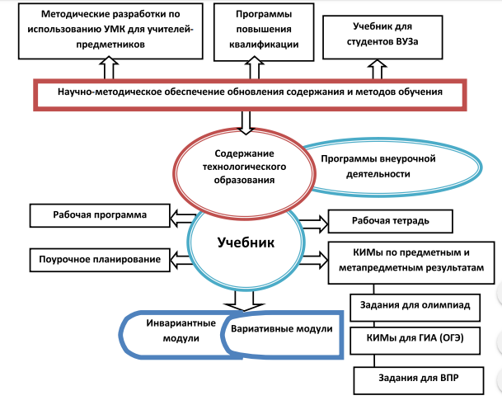
СОДЕРЖАНИЕ

Slide 14
STEАM-образование
science – наука
engineering – инжиниринг
arts - искусство
technology – технология
mathematics – математика

Slide 15
Стандарты WorldSkills
Национальная система профессиональных квалификаций как нормативно-правовая база перехода в экономику знаний
Передовые грани профессионального мастерства
Современные и перспективные технологии и
оборудование

Slide 16
Задача:
Внедрение на уровнях основного общего и среднего общего образования новых методов обучения и воспитания, образовательных технологий, обеспечивающих освоение обучающимися базовых навыков и умений, повышение их мотивации к обучению и вовлеченности в образовательный процесс, а также обновление содержания и совершенствование методов обучения предметной области «Технология»
Решение: обеспечить возможность изучать предметную область «Технология» на базе организаций, имеющих высокооснащенные ученико-места, в т.ч. детских технопарков «Кванториум»
Концепция
Цель
Содержание
Методы
МТО
Кадры

Slide 17
Быть креативным – это значит:
Смотреть лучше,
Копать глубже,
Исправлять ошибки,
Беседовать с кошкой,
Нырять в глубину,
Проходить сквозь стены,
Зажигать солнце,
Строить замок на песке,
Приветствовать будущее
Элис Поль Торренс

Slide 18
Современные подходы к технологическому образованию
Логвинова Ольга Николаевна,
канд. пед. наук,
ГБОУ ВО МО «Академия социального управления»
logvinovaon@gmail.com

